Slide 1

VÄLKOMMEN!

Slide 2
Dagens program
09:00 Kaffe/Te fralla
09:30 Storsamling
  Hälsning från Veronica
  Aktuell facklig information:
    Årets löneprocess
    Kongress 2024 – hur gick det?
    Arbetstidsförkortning och skyddsskor
    Satsning fler medlemmar och förtroendevalda
11:00 Dagens gäst: Urban Funck, HR-direktör
12:00 Lunch
13:00 Grupper
14:20 Fika
14:40 Sammanfattning av dagen. Framtidsspan
15:00 Avslut
Notes:
Hanna
Reseräkning
Presentation – namn VO-område

Slide 3
Hälsning från förbundsordförande Veronica Magnusson

Slide 4
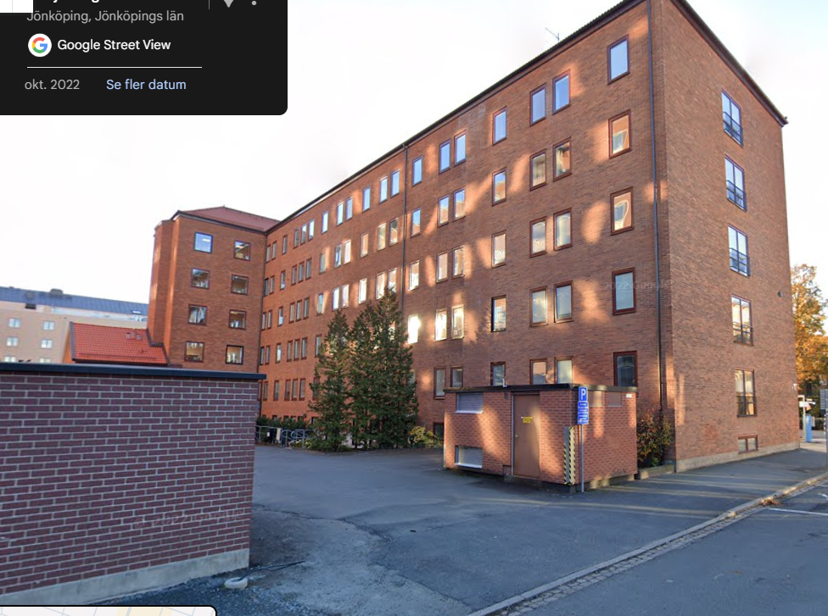
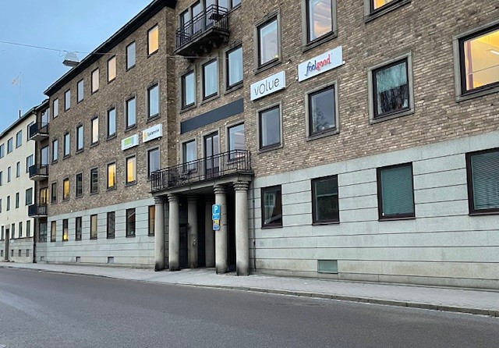
Styrelsen
Vision Region Jönköpings län
Ulrika Toftgård
Anette Sandström
Joakim Strid
Rumi Uygul
Sofia Lindman
Aki Maijala
Cecilia Jönsson
Hannalena Stamh
Valutskott: Anita George, Hristo Kronberg

Slide 5
Årets löneprocess
Retroaktiv lön från 1 april.
Lönesamtal 13 maj - 29 aug
Avstämningar senast den 10 september.
Ny lön septemberlönen.
Notes:
Ulrika
Löneprocessen
Nu är det nya kollektivavtalet klart och också överläggningen med arbetsgivaren. Nu kan löneprocessen - som pausades den 16 januari - återupptas igen, och Vision och arbetsgivaren har kommit överens om följande:
Löneöversynsresultatet gäller från den 1 april med retroaktiv lön från 1 april.
Chefernas införande av löneförslag i plånboken kommer att pågå under tiden 16 april – 9 maj
Lönesamtal kan påbörjas 13 maj och pågår fram till 29 augusti, med nödvändiga avbrott under perioden för sommarsemestrarna.
Avstämningar ska vara klara i verksamhetsområdena senast den 10 september.
Tidsplanen innebär att, för att hinna med löneförslag, lönesamtal, avstämningar i varje verksamhetsområde samt kontrollkörning och retroaktivitet mitt i semestertider kommer ny lön att betalas ut först med septemberlönen.
Du kan läsa mer om det nya kollektivavtalet här: Kollektivavtal för kommun och region

Slide 6
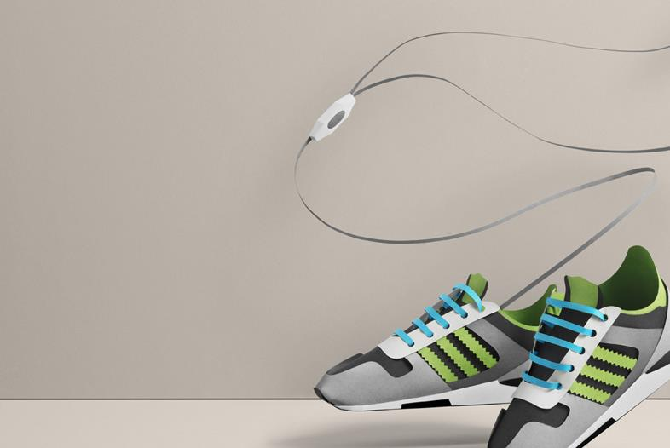
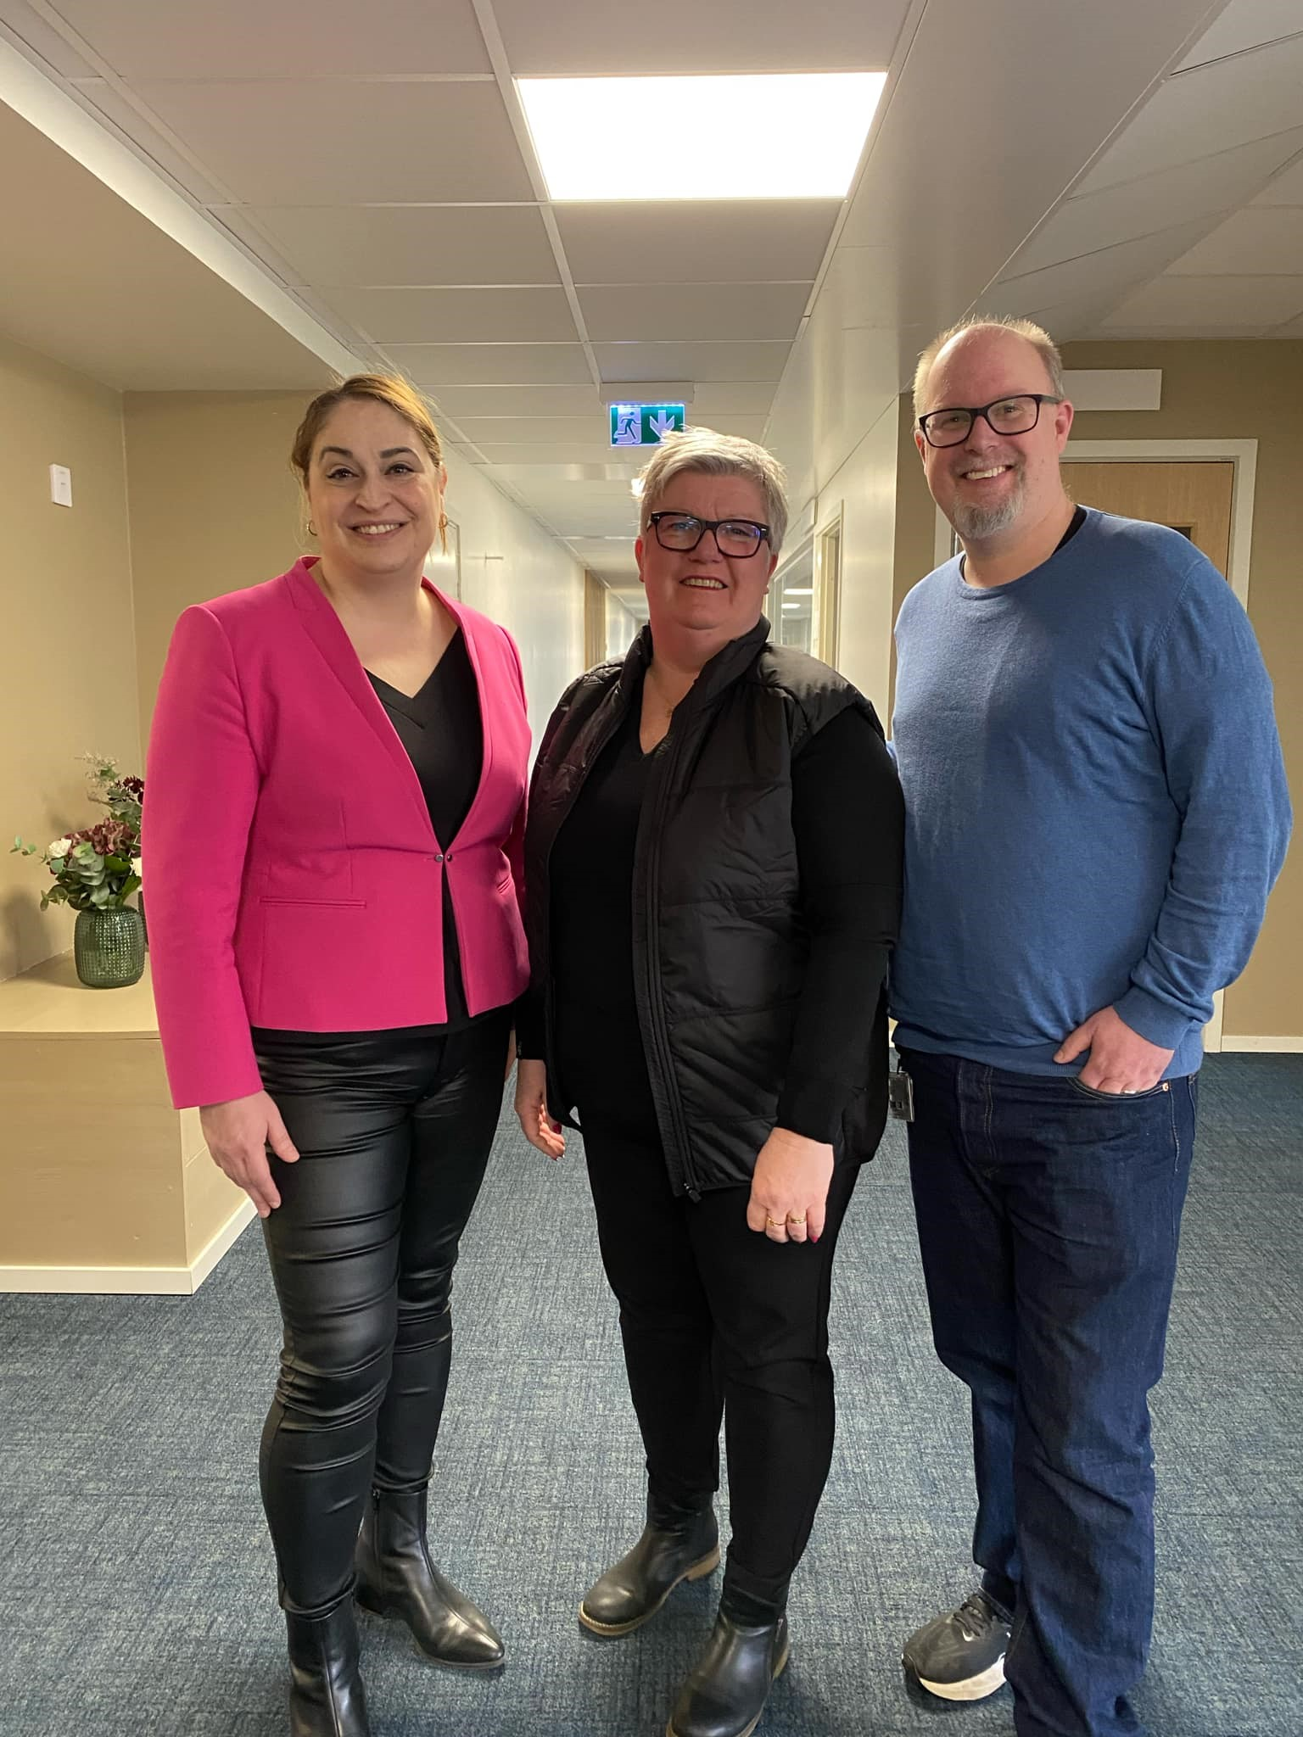
Vi driver vidare frågan om skyddsskor för våra medlemmar!
Notes:
Ulrika forts löneprocessen: rapport från Anettes möte med regionpolitiker.

Slide 7
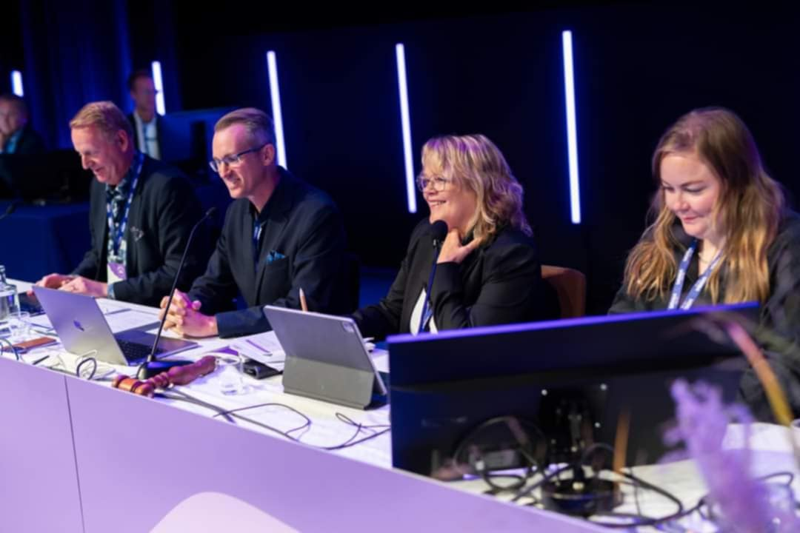
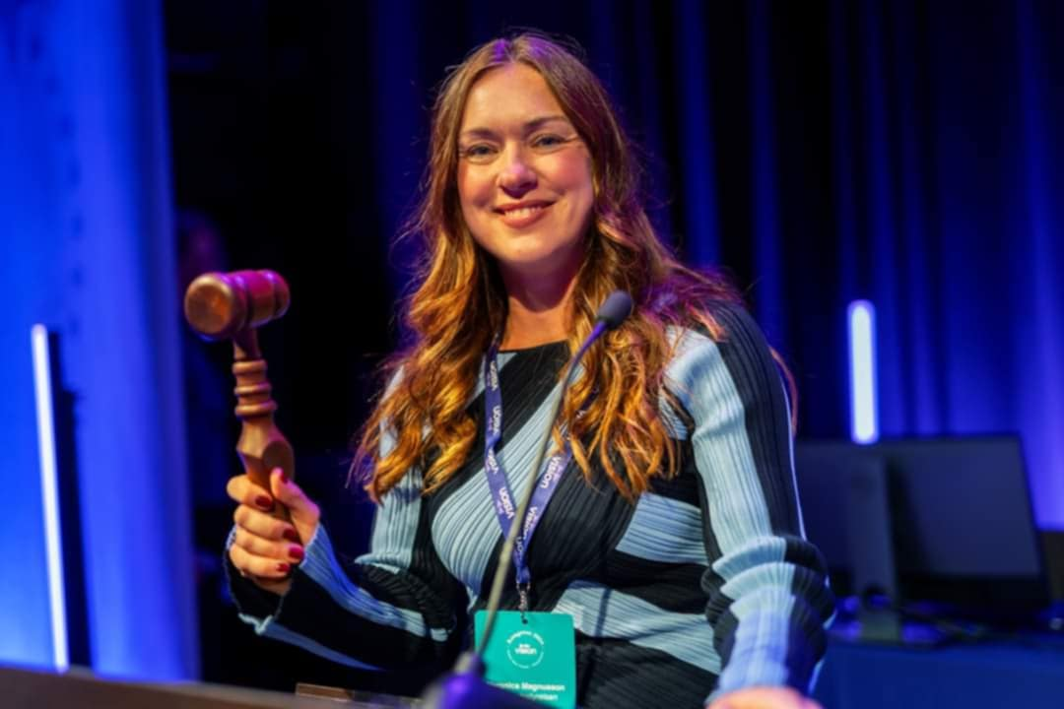
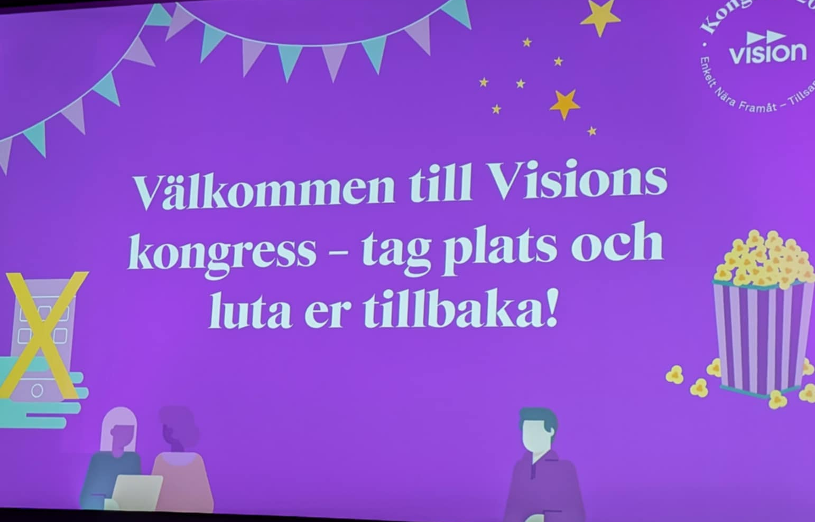
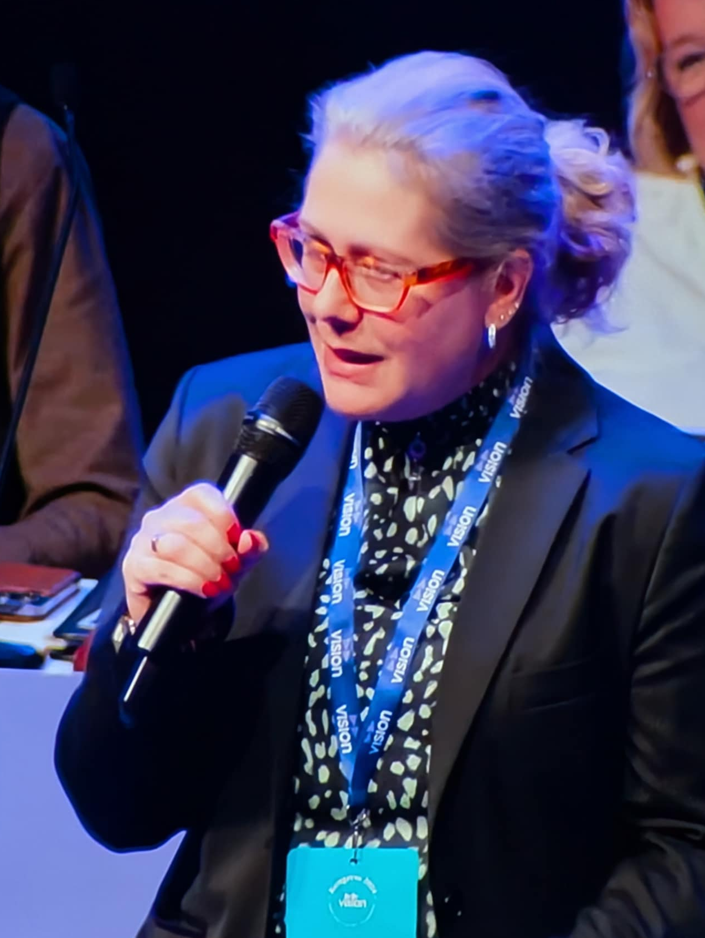
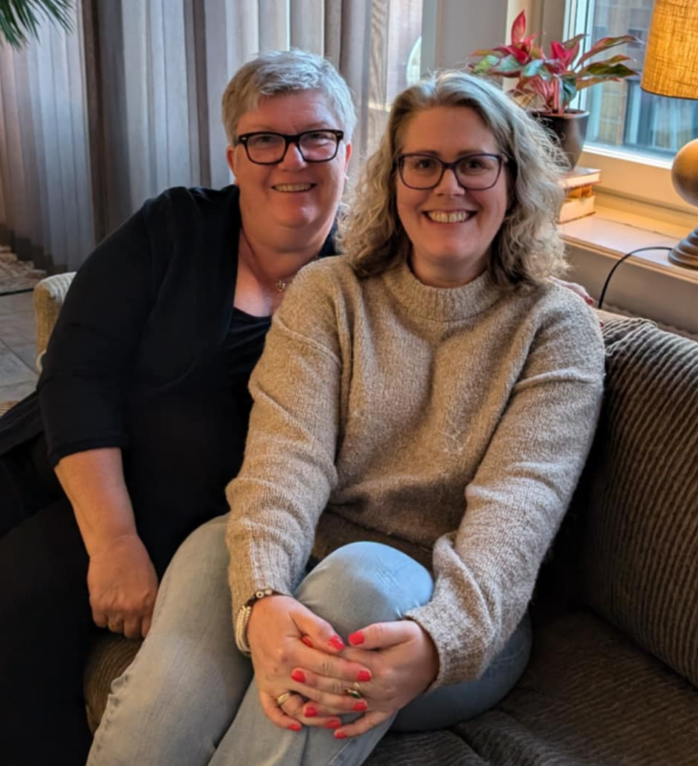
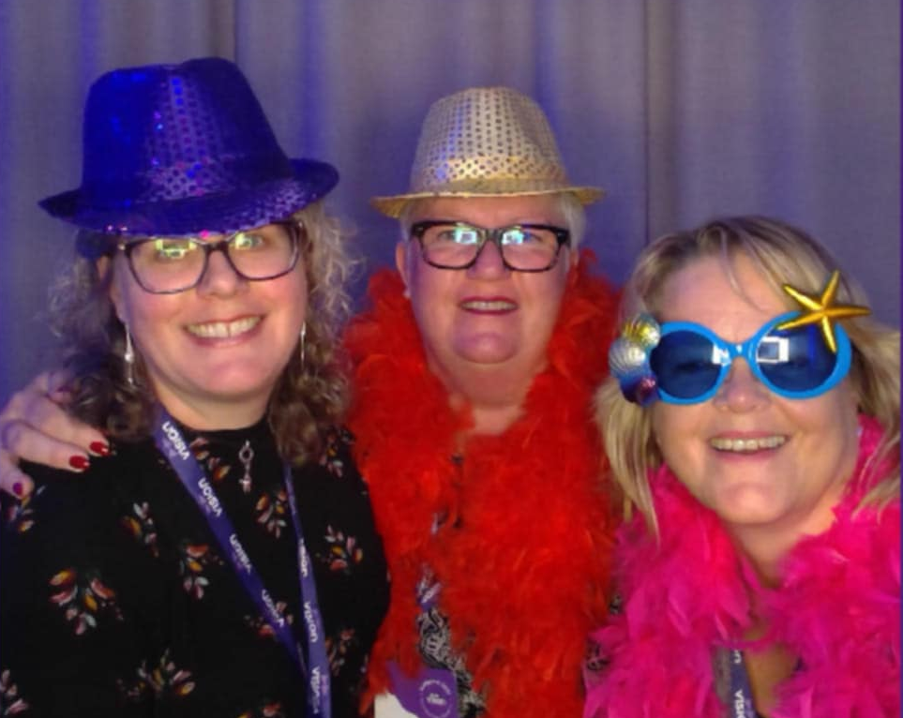
Kongress 2024
Notes:
Sofia.
Bild från Kongressen 2024 och info om beslut.

Slide 8
Skriv en motion
Notes:
Sofia
Motioner – visa var man skriva motion och skicka in egen motion

Slide 9

Notes:
Bensträckare 7 minuter – toabesök – rigga om inför gästen

Slide 10
Välkommen till dagens gäst…

Slide 11
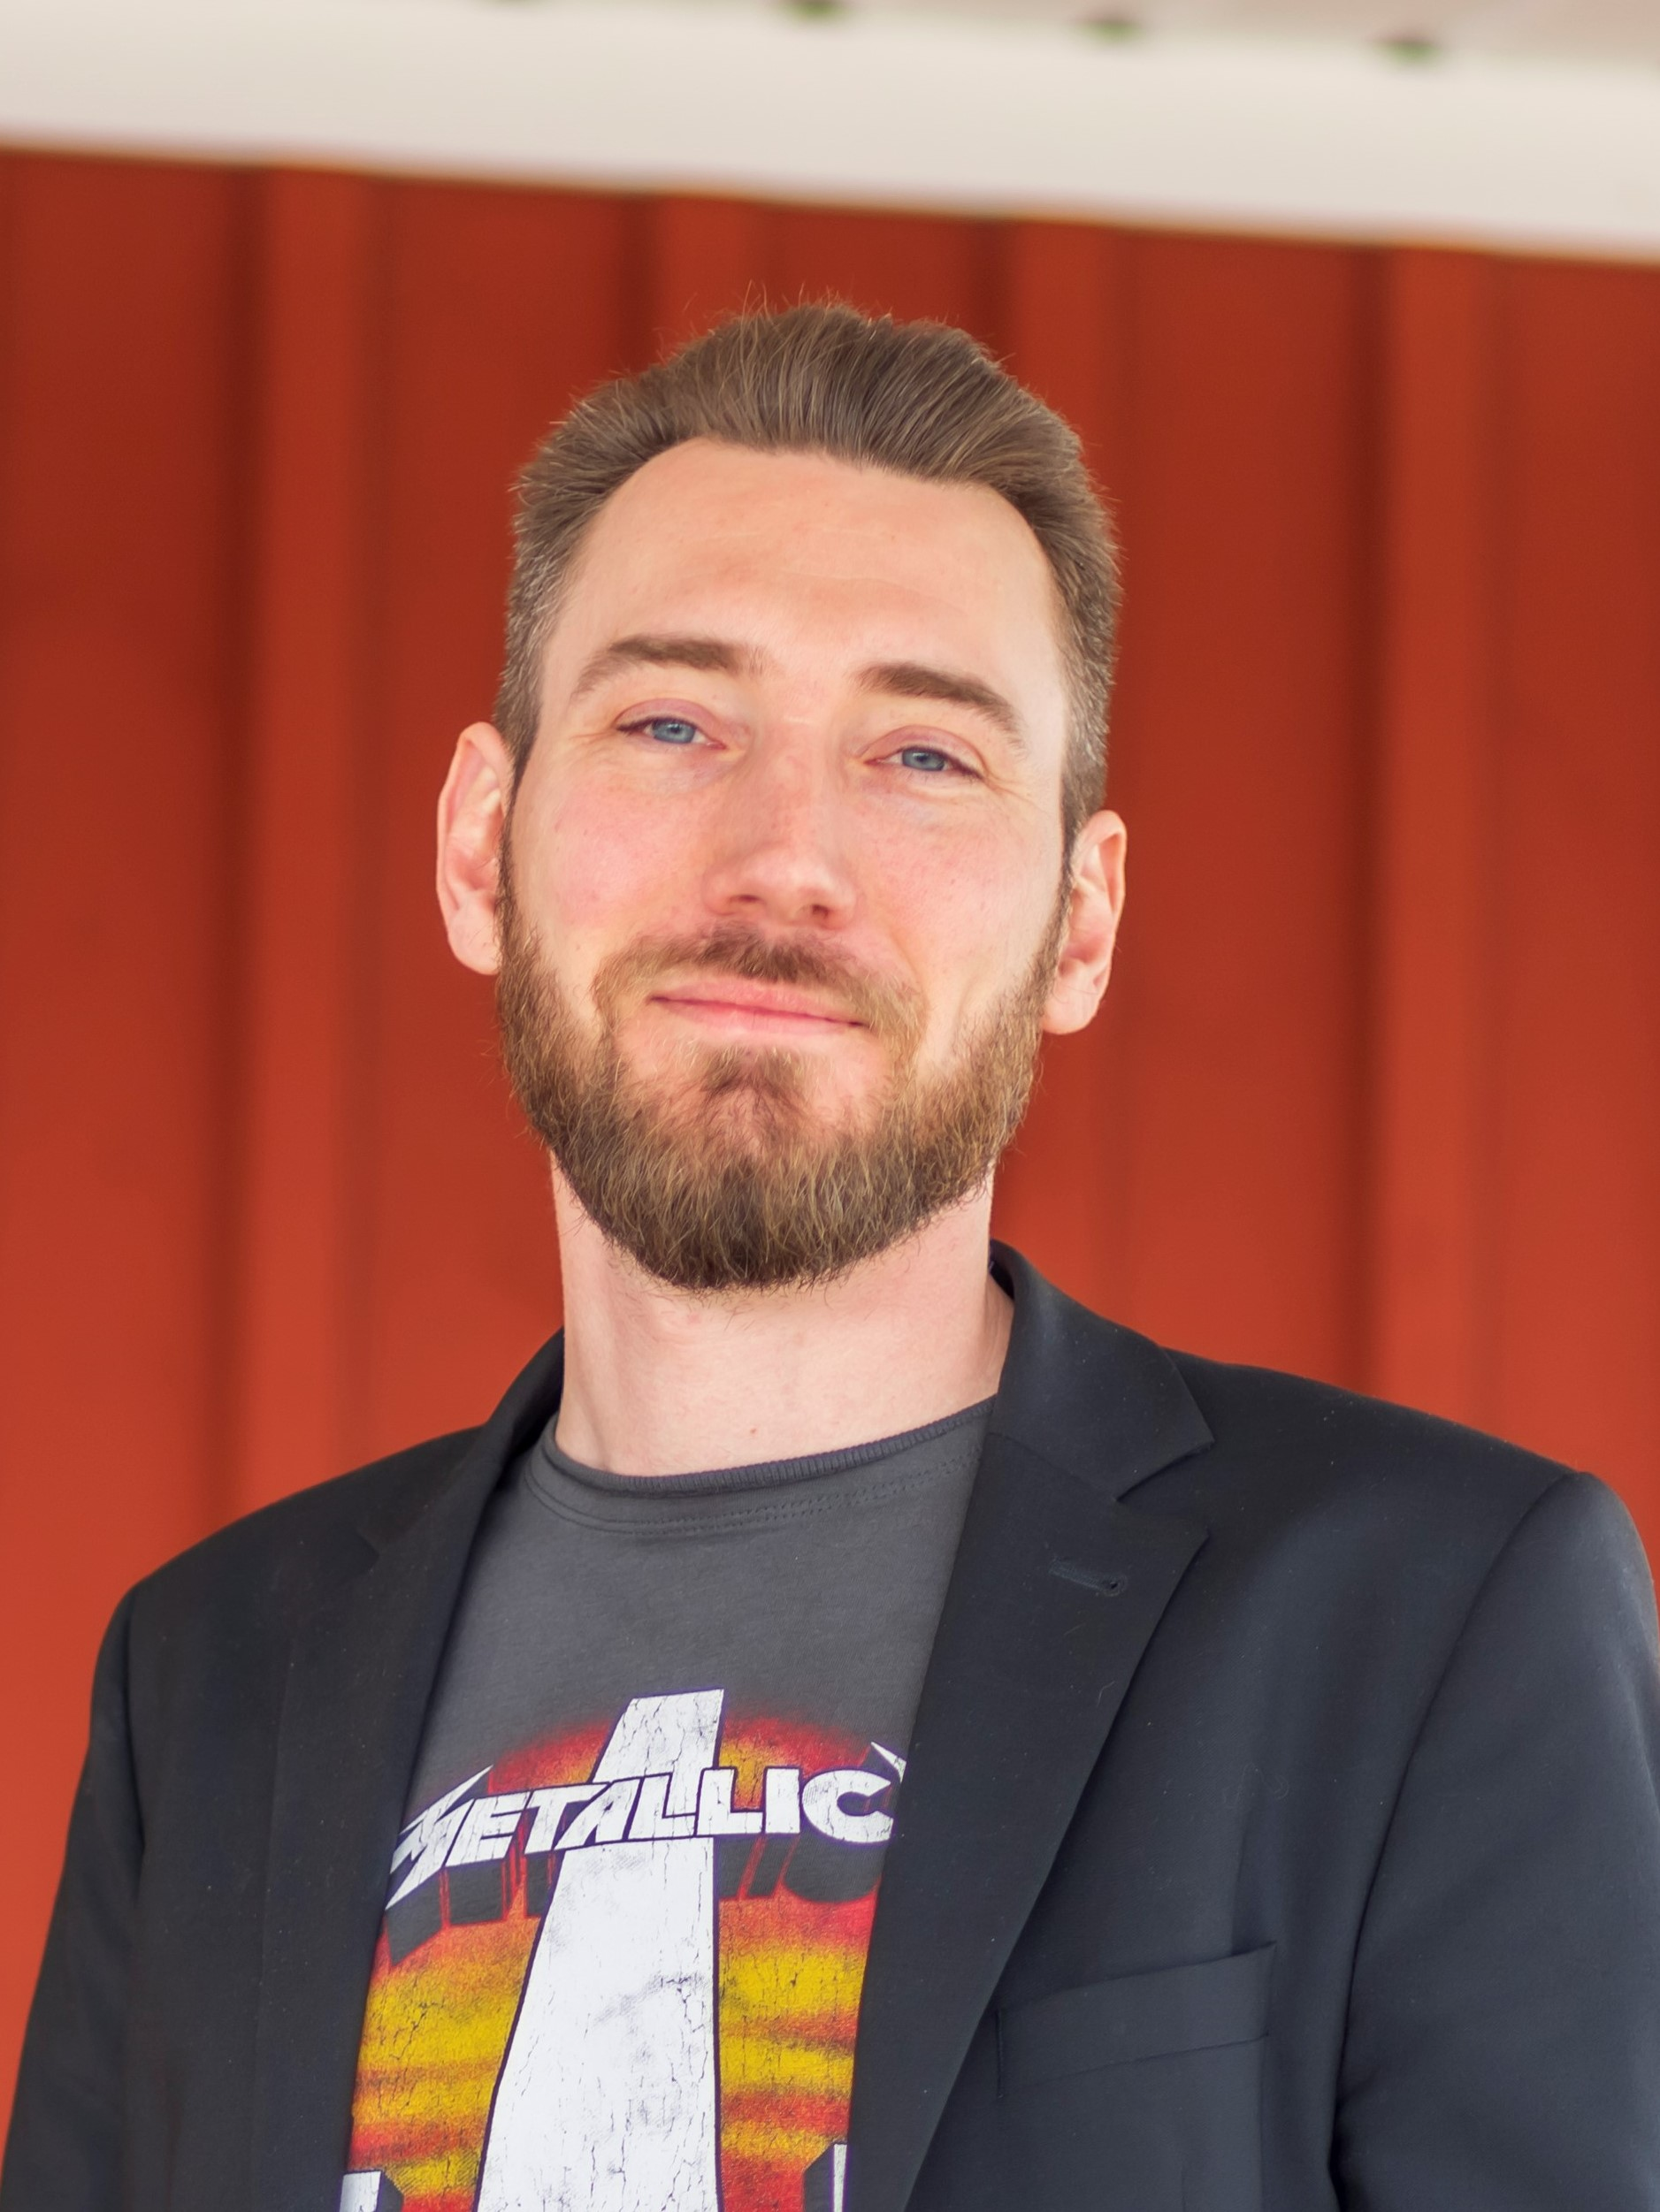
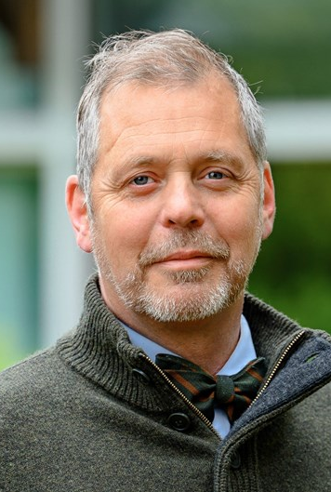
Urban Funck
Tidigare: HR-chef i funktionsstödsförvaltningen i Malmö stad och ledde där en verksamhet som stöttar inom arbetsmiljö, rehabilitering, rekrytering, ledarskapsutveckling och HR-administration.
Urban är uppvuxen i Mullsjö.
”– Jag är verkligen glad över att ha fått förtroendet att tillsammans med ledningen och medarbetare fortsätta stärka HR-arbetet i Region Jönköpings län, säger Urban Funck”.

Slide 12
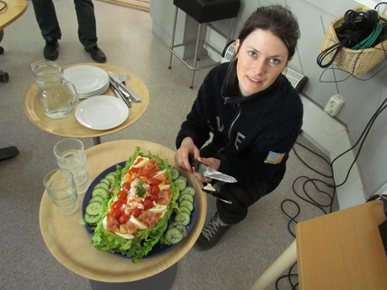
Lunch
Återsamling 13:00

Slide 13
Grupper
Återsamling 14:20

Slide 14
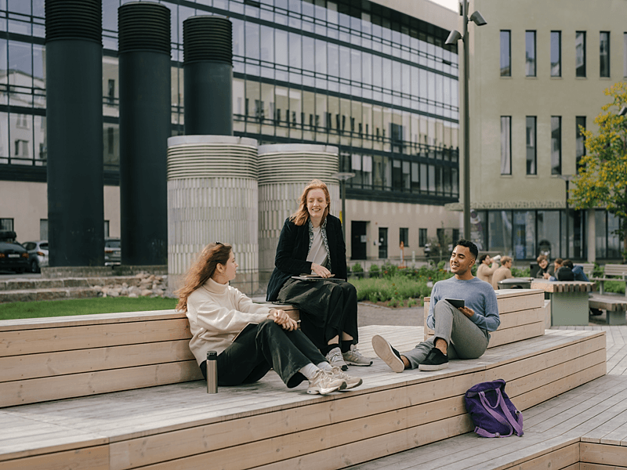
Fika
Återsamling 14:40

Slide 15
Medlemsaktivitet
Notes:
Aki
Spåna runt borden först
Ta in tips från ombuden – skriva och lämna in förslag

Slide 16

Dagens ombudsträff
Hur har diskussionerna gått i grupperna?
Vad tar vi med oss utifrån de diskussioner vi haft idag?
Hur arbetar vi vidare?
Vad vill ni ombud att vi ska fokusera på framöver?
Notes:
Rumi

Slide 17
FrågeVågen
Vilka kan du värva?
Tips till dig som ska värva:
Frågor om avtalsrörelsen?
Argument du kan använda
https://vision.se/for-dig-som-ar/fortroendevald/rekrytering-och-yrken/fragevagen/
Värva kollega och få presentkort!
https://vision.se/rekryteringskampanjer/varva/
FrågeVågen ska hjälpa dig som är förtroendevald att ställa frågan om medlemskapet. Genom att prata om fackliga frågor och hur Vision kan bidra till ett bättre arbetsliv kan vi nå fler potentiella medlemmar på arbetsplatserna. Här hittar du tips och verktyg kring hur du bäst värvar nya medlemmar!
Notes:
Hanna
Värva kollega och ni båda får ett presentkort på 200kr

Slide 18
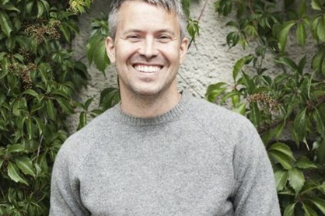
Digital föreläsning: Sov bättre – med Björn Hedensjö
2025-04-11
Vill du sova bättre, må bättre och prestera bättre – både på jobbet och hemma? Då ska du inte missa den digitala föreläsningen "Sov bättre" med psykologen och författaren Björn Hedensjö, den 15 maj.
Datum: 15 maj 2025
Tid: Klockan 12-13
Plats: Digitalt (länk skickas inom 24 timmar efter anmälan)
https://vision.se/nyheter/2025/april/forelasning-bjorn-hedensjo/
Notes:
Björn Hedensjö är legitimerad psykolog och författare till böcker om stresshantering, hur du sover bättre, ledarskapspsykologi och nu senast om likeability och relationsfärdigheter. Han driver en privat mottagning och är dessutom ena halvan av Sveriges största vetenskapspodcast, populärpsykologiska Dumma människor. Björn har föreläst för små och stora organisationer och på alla möjliga slags event i över ett decennium – alltid med målet att det ska vara lika underhållande som lärorikt. Han föreläser på både svenska och engelska.

Slide 19
Förmåner för medlemmar i Vision
Som medlem i Vision får du många schysta medlemsförmåner som skapar värde för dig i vardagen. Inkomstförsäkring, rådgivning, rabatter och utbildning är några förmåner som ingår när du blir medlem.
Notes:
Gå till Vision.se och surfa runt och visa vad som finns

Slide 20
Datum i höst att boka in:
27-28 aug: Skyddsombudsutbildning
19-20 nov: Ombudsutbildning
26 nov HÖSTMÖTE tre orter
Notes:
Ulrika

Slide 21
Ni är alltid välkomna att höra av er till oss i styrelsen om ni undrar något! vision.avdelningsexpedition@rjl.se
Instagram: vision_region_jonkopings_lan_
Facebook: Vision fackförbundet i Region Jönköpings län
..eller till Vision Direkt:
Vision Direkt - Facklig rådgivning vardagar
Tfn: 0771 44 00 00 e-post: visiondirekt@vision.se
Notes:
Ulrika

Slide 22

Tack för det Du gör!
En riktigt trevlig vår/sommar!
Notes:
Ulrika

